Slide 1
KHỞI ĐỘNG
Các em hãy quan sát video sau và trả lời các câu hỏi dưới đây:
Câu 1: Nội dung của video là gì?
Câu 2: Hãy chia sẻ hiểu biết của em về vấn đề được đề cập tới trong video? .

Slide 2
TIẾT…. BÀI 7. QUẢN LÍ CHI TIÊU TRONG
GIA ĐÌNH

Slide 3
Tại sao cần phải quản lí thu, chi trong gia đình?
Viện kiểm sát nhân dân
Tóa án nhân dân
Chính phủ
Chủ tịch nước

Slide 4
1. Quản lí thu, chi và sự cần thiết phải quản lí thu, chi trong gia đình
THẢO LUẬN NHÓM ( TRONG 10 PHÚT- CHIA 03 NHÓM)
CH1- Nhóm 1: Từ các thông tin trên, hãy cho biết thế nào là quản lý thu chi trong gia đình?
CH2- Nhóm 2: Qua thông tin thứ 2, em hãy đánh giá thói quen chi tiêu nào là tích cực và thói quen chi tiêu nào là chưa tích cực? Vì sao?
CH3- Nhóm 3: Em hãy cho biết những thói quen chi tiêu không tích cực sẽ ảnh hưởng như thế nào tới đời sống của gia đình?
Viện kiểm sát nhân dân
Tóa án nhân dân
Chính phủ
Chủ tịch nước

Slide 5
KẾT LUẬN
Khái niệm:
Quản lí thu chi là việc quản lý các khoản thu nhập, chi tiêu nhằm đáp ứng nhu cầu vật chất, tinh thần cho các thành viên trong gia đình, phù hợp với thu nhập của gia đình.
Viện kiểm sát nhân dân
Tóa án nhân dân
Chính phủ
Chủ tịch nước

Slide 6
Sự cần thiết phải quản lí thu, chi trong gia đình
Chủ động thực hiện kế hoạch tài chính của gia đình.
Kiểm soát được các nguồn
thu trong gia đình
Giúp cân bằng tài chính, chủ động ứng phó với các tình huống rủi ro có thể xảy ra trong gia đình.
Theo dõi và điều chỉnh những thói quen chi tiêu không tích cực để đạt được các mục tiêu tài chính trong
gia đình
Nâng cao chất lượng cuộc sống gia đình.

Slide 7
NHIỆM VỤ Ở NHÀ: HỌC BÀI VÀ NGHIÊN CỨU TIẾP MỤC 2
Viện kiểm sát nhân dân
Tóa án nhân dân
Chính phủ
Chủ tịch nước

Slide 8
KHÁM PHÁ

Slide 9
2. Xây dựng kế hoạch thu chi hợp lí trong gia đình
Nhiệm vụ: Đọc thông tin SGK, thảo luận nhóm các nội dung bốc thăm được.
Thời gian: 7 phút

Slide 10
MT TC: Là các mục tiêu giúp xác định ngân sách để thực hiện dự định cụ thể trong thời gian xác định.
MT TC ngắn hạn (6 tháng - 1 năm), MT TC trung hạn (2 năm - 5 năm), MT TC dài hạn (từ 5 năm trở lên)
Liệt kê MT TC – Xác định mức độ ưu tiên, thời hạn hoàn thành
1. Thế nào là mục tiêu tài chính? 2. Có những loại mục tiêu tài chính nào? Mỗi loại tương ứng với khoảng thời gian bao lâu?Lấy ví dụ 3. Cần xác định mục tiêu tài chính như thế nào?
1. Tại sao phải xác định các nguồn TN trong gia đình? 2. Có những loại thu nhập nào? Cho ví dụ 3. Thu nhập gia đình có thể lên hay giảm xuống không? Vì sao?
1. Khi lên kế hoạch chi tiêu trong gia đình cần căn cứ vào các yếu tố nào? 2. Có những loại chi nào? Cho Ví dụ 3. Để tiết kiệm cần ưu tiên cho khoản chi nào?
1. Để phân chia tỉ lệ các khoản chi và tiết kiệm cho phù hợp cần căn cứ vào các yếu tố nào? 2. Tỉ lệ phân chia các choản chi, tiết kiệm trong từng thời điểm có thể điều chỉnh không? Vì sao?
1. Nêu các cách để chi tiêu khoa học? 2. Nếu chi tiêu quá mức qui định, thu nhập gia đình giảm xuống thì cần phải làm gì?
Giúp gia đình biết được tình hình tC hiện tại và có cơ sở xây dựng kế hoạch thu, chi.
TN chủ động (nhận được từ hao phí sức lao động…) và TN thụ động (nhận được mà không phải sử dụng sức lao động)
TN có thể tang lên hoặc giảm xuống
Nhu cầu, bàn bạc thống nhất, đặc điểm gia đình…
Chi thiết yếu (bắt bược phải chi tiêu) và Chi không thiết yếu (phục vụ cho các mối quan hệ XH và mua sắm xa xỉ)
Ưu tiên nhu cầu thiết yếu, cân nhắc khoản chi không thiết yếu
Nguồn thu, mục tiêu tài chính, khoản chi thiết yếu và không thiết yếu, đặc điểm gia đình…
Có thể điều chỉnh cho phù hợp với đặc điểm gia đình trong từng thời điểm.
Lập kế hoạch CT và thực hiện nghiêm túc, quyết tâm; ghi chép và đối chiếu với kế hoạch; kiểm soát CT; tiêu dung thông minh…
Cắt giảm khoản chi không cần thiết để bù lại nếu CT quá mức; Chi tiêu tiết kiệm, phù hợp khi thu nhập giảm xuống.

Slide 11
2. Xây dựng kế hoạch thu chi hợp lí trong gia đình
01
Thảo luận để xác định mục tiêu tài chính trong gia đình và thời gian thực hiện.
02
Xác định các nguồn thu nhập trong gia đình.
03
Thống nhất các khoản chi thiết yếu và không thiết yếu trong gia đình.
04
Thống nhất tỉ lệ phân chia các khoản chi: thiết yếu, không thiết yếu và tiết kiệm.
05
Thực hiện các khoản thu, chi hằng tháng theo kế hoạch thông qua việc ghi chép và điều chỉnh các khoản chi tiêu cho phù hợp.

Slide 12
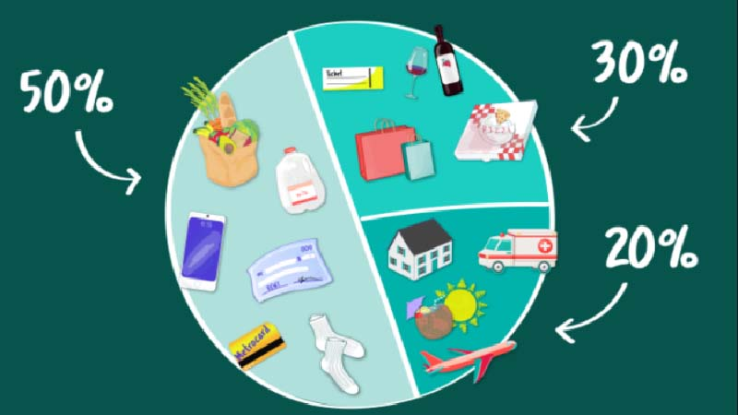
2. Xây dựng kế hoạch thu chi hợp lí trong gia đình
Nhiệm vụ: Hãy xây dựng kế hoạch quản lí thu, chi trong gia đình và trình bày về việc thực hiện kế hoạch đó trong gia đình em.
Thời gian: 10 phút

